Slide 1
직업, 교과과정, 파이썬

Slide 2
20억개의 일자리가 사라진다.
https://www.youtube.com/watch?v=IAoF8rQH-sk
best jobs in USA
https://money.usnews.com/careers/best-jobs/rankings/the-100-best-jobs
https://www.forbes.com/sites/louiscolumbus/2020/01/15/glassdoors-best-jobs-in-2020-dominated-by-tech/#146b1bb0141c
10 best & worst jobs for the future
https://www.cnbc.com/2019/05/07/here-are-the-best-and-worst-jobs-of-2019.html

Slide 3
4 things to study for a high paying job in the future
https://www.cnbc.com/2017/06/26/4-things-to-study-if-you-want-a-high-paying-job-in-the-future.html

Slide 4
4 things to study for a high paying Job
Data Analytics
R을 이용한 통계분석(2-1), OR(3-1), 시뮬레이션(3-1),
데이터사이언스개론(3-1), 데이터탐색및시각화(3-2)
머신러닝응용(4-1), 인공지능개론(4-2),빅데이터분석기술(4-2)
Science, Engineering and Economics
서비스공학개론(2-2), 공학경제분석(2-2) , 확률및통계(2-2)
신뢰성분석및설계(3-1), 스마트제조시스템(3-1), 통계적품질관리(3-1)
실험계획법(3-2), ,생산관리(3-2) 등
Coding
프로그래밍실습(1-2)
프로그래밍응용I(2-1), 프로그래밍응용II(2-2)
데이터베이스개론(2-2)
Liberal Art
교양과목

Slide 5
프로그래밍 실습(파이썬)의 중요성
(job) 파이썬은 데이터 사이언스 및 AI 의 필수 언어
(수업) 다음 교과목은 파이썬 기초지식이 있다고 가정한다.
2-1 프로그래밍 응용 I
2-2 프로그래밍 응용 II
3-1 데이터사이언스개론
3-2 데이터 탐색 및 시각화
4-1 머신러닝응용
4-2 인공지능개론
4-2 빅데이터분석기술

Slide 6
코딩(파이썬 포함)을 잘 하는 법
코딩을 잘 하려면 많은 시간 투자가 필요하다. 수업시간만으로는 부족.
연습이 최고의 선생이다.
에러를 두려워 하지 마라. 누구나 에러를 한다. 그러나 반복하지는 마라.
문제를 풀었다면 마음껏 기뻐하라. 그러나, 반드시 답을 확인하여 더 효율적으로 풀 수 있는지 살펴보고, 다음 번에는 그대로 하라.
문제를 이해했는데 코딩할 수 없다면, 문제를 실제로 이해하지 못했거나, 코딩 실력이 부족하거나 둘 중 하나이다.

Slide 7
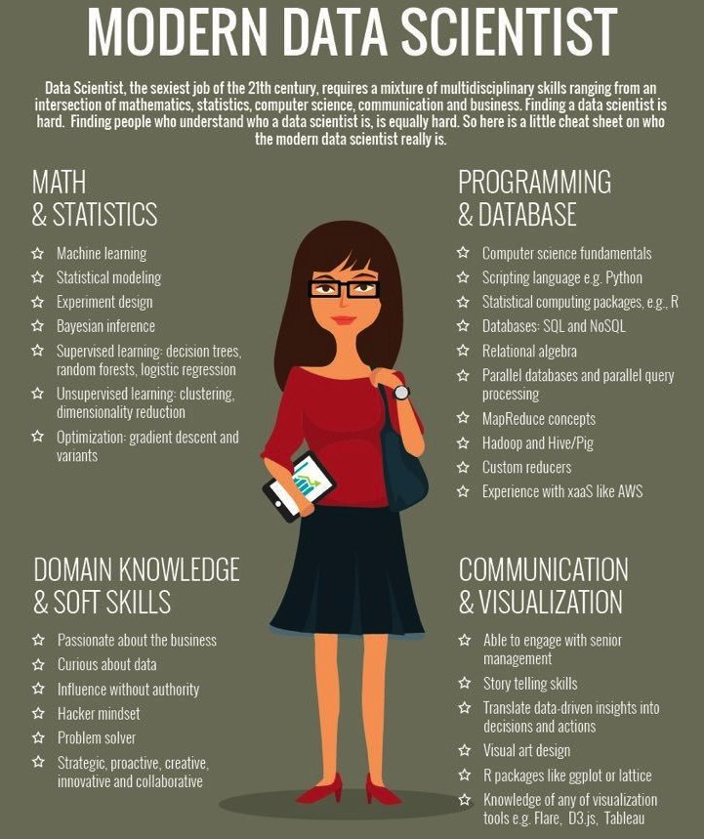

Slide 8
카카오 공채
블라인드 테스팅
https://1boon.daum.net/jobsN/5a7155016a8e510001b389b0
프로그래밍 언어별 합격률 및 코딩 라인 수
http://tech.kakao.com/2017/09/27/kakao-blind-recruitment-round-1/

